Slide 1
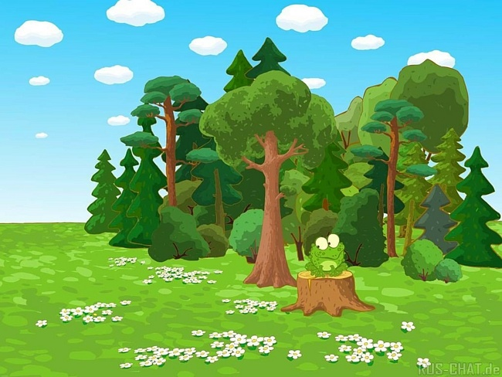
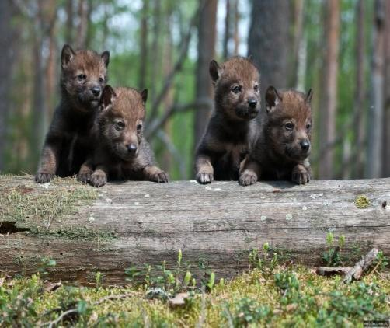
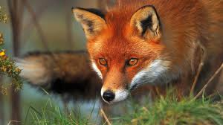
Выполнила: воспитатель МКДОУ д\с №8 Андрусенко О.Н.
Дикие животные
(для детей младшего возраста)

Slide 2
Цель: Закрепить представления детей о диких животных. Задачи: Познакомить детей с характерными особенностями внешнего вида, поведения, образа жизни диких животных и их детенышей; развивать умение называть диких животных и их детенышей, обогащать активный словарь детей; воспитывать любовь и бережное отношение к природе и животному миру; развивать эмоциональную отзывчивость на художественные произведения.

Slide 3
Дети! С вами мы пойдем гулять В лес зверюшек навещать. Но этот лес – не просто лес, Этот лес – страна чудес! Топ, топ, раз, два, три! Ты под ноги не смотри! Голову не опускаем, Весело идем, шагаем. Здравствуй, лес! Дремучий лес! Полный сказочных чудес. Кто в глуши твоей томится? Что за зверь? Что за птица? Все открой, не утаи, Ты же видишь, мы свои!
мм

Slide 4
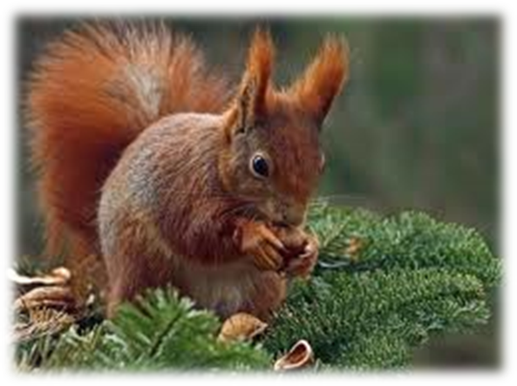
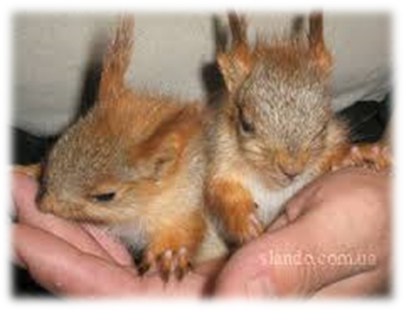
Не мышь, не птица, В лесу резвится, На деревьях живёт И орешки грызёт.
белка бельчата

Slide 5
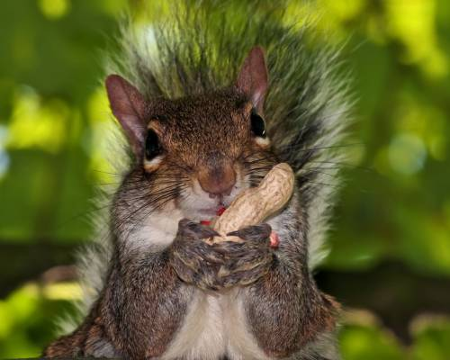
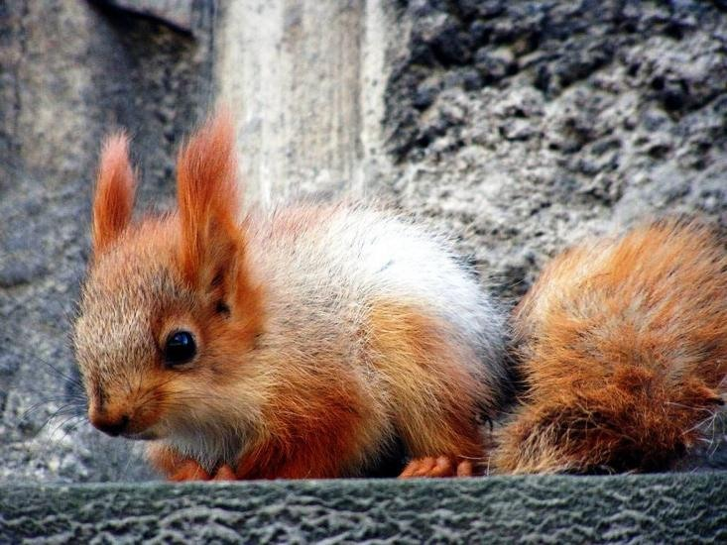
Запасливая белка Рыжая белочка с рыжим хвостом Маленький рыжик нашла под кустом. Маленький рыжик она засолила. В банку большую его положила. Белке теперь не страшны холода: Есть у нее на всю зиму еда.

Slide 6
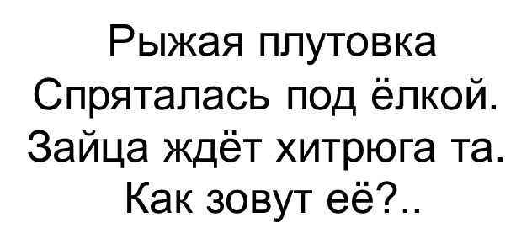
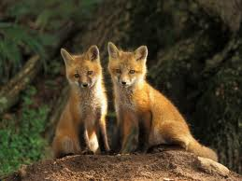


Slide 7
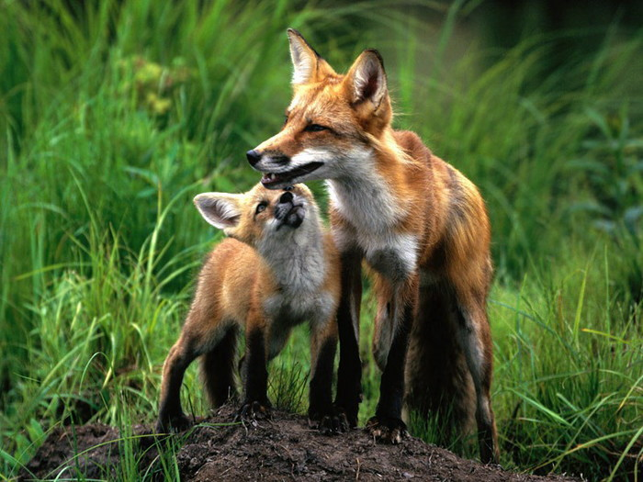
Лиса
Знает лисонька-лиса: В шубе вся её краса. Шубы нет в лесу рыжей, Зверя нет в лесу хитрей.

Slide 8
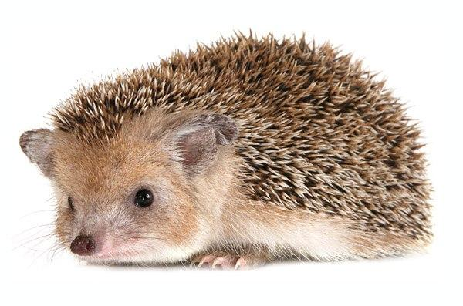
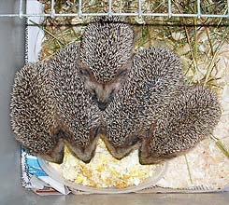

.
Сердитый недотрога Живёт в глуши лесной. Иголок очень много, А нитки не одной.

Slide 9
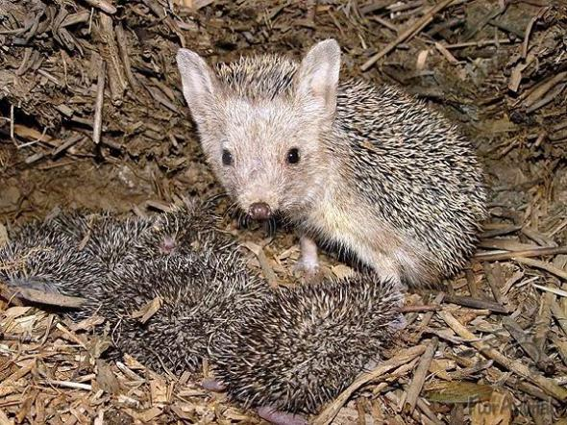
Ёж
Серый ёжик весь в иголках, Словно он не зверь, а ёлка. Хоть колюч молчун лесной - Ёжик добрый, а не злой.

Slide 10
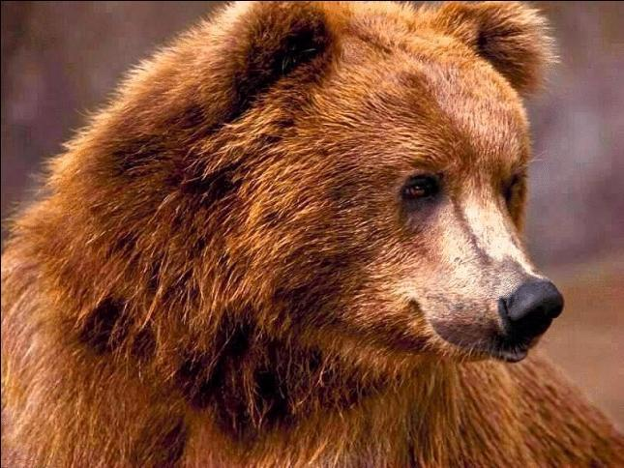
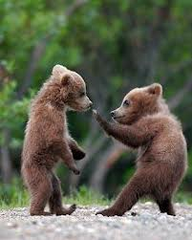

Вперевалку зверь идет По малину и по мед. Любит сладкое он очень. А когда приходит осень, Лезет в яму до весны, Где он спит и видит сны.

Slide 11
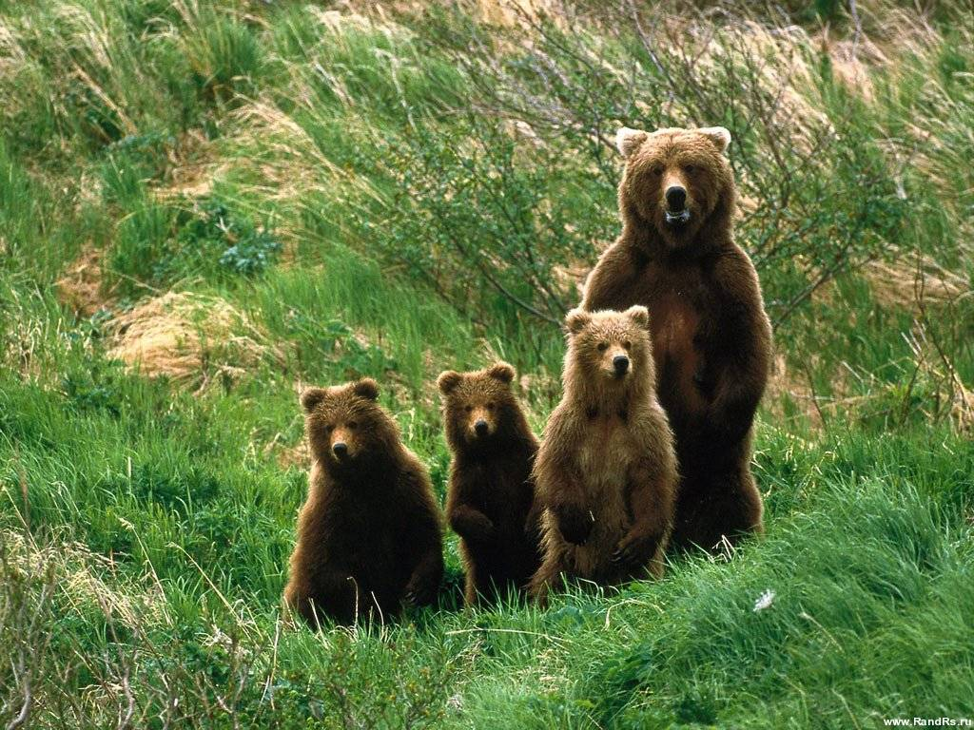
Медведь
На колоде у болота Шил медведь медвежьи боты. Любовался ботами - Хорошо сработаны! Мехом оторочены, Пятки скособочены. Ходят медвежатки, Косо ставят пятки.
По завалам, по оврагам Ходит он хозяйским шагом. Любит мишка сладкий мёд Да малину с веток рвёт

Slide 12
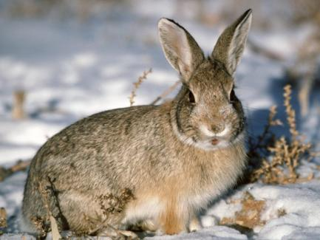
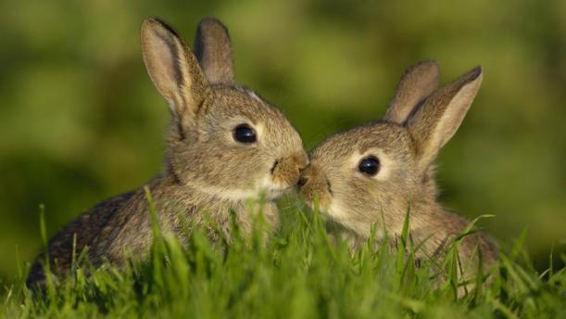
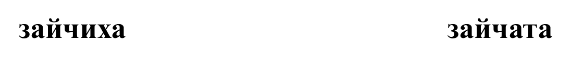
Комочек пуха, Длинное ухо, Прыгает ловко, Любит морковку.

Slide 13
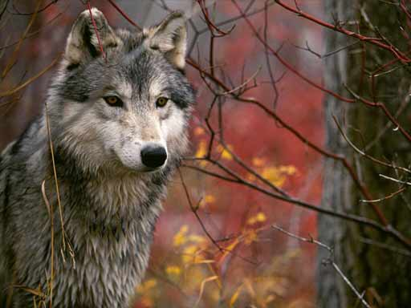


Дружбу водит он с лисой,
Для других – ужасно злой!
Все зубами щелк, да щелк очень страшный, серый …

